Slide 1
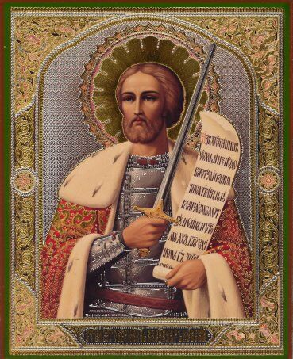
Образ святого Александра Невского в литературе

Slide 3
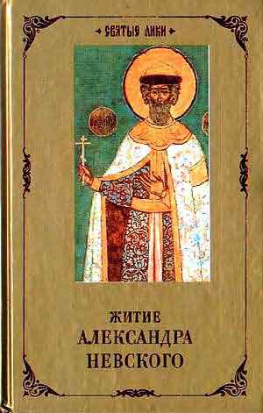
Житие святого благоверного великого князя Александра Невского
«О умном и кротком и смысленом, о храбром тезоименитого царя Александра Македонского, подобник царю Алехветсу крепкому и храброму, сице бысть повесть о нем...» Текст Первой редакции Жития неоднократно переделывался, дополнялся, изменялся; иногда менялся стиль всего повествования, отдаляясь от стиля воинской повести приближаясь к каноническому, житийному, иногда изменялась композиция, стиль. Всего же известно около двадцати редакций Жития святого князя

Slide 4
Василий Ян «Юность полководца»

Slide 5
Алексей Югов «Ратоборцы»

Slide 6
Константин Симонов «Ледовое побоище»

Slide 7
Борис Васильев «Александр Невский»

Slide 8
Александр Сегень «Александр Невский. Солнце земли Русской»

Slide 9
Олег Тиммерман «Сказ о Ледовом побоище»
…И воскреснет, как солнце светясь, В молодом перелеске Александр Ярославович, князь, По прозванию Невский. Александр Ярославович, князь, Честь и слава России…
(«Сказ о Ледовом побоище»)

Slide 10
Андрей Богданов «Александр Невский»

Slide 11
Дмитрий Абрамов «Ордынская броня Александра Невского»

Slide 12
Николай Клепинин «Святой благоверный и великий князь Александр Невский»

Slide 13
Александр Соколов «Святой витязь земли русской»

Slide 14
Александр Нестеренко «Александр Невский. Кто победил в Ледовом побоище»

Slide 15
Сергей Каширин «Князь Всея Руси»

Slide 16
Телепроект «Имя Россия. Александр Невский»

Slide 17
Алексей Карпов «Александр Невский»

Slide 18
Владимир Потресов «Тайна Вороньего камня»

Slide 19
Владимир Потресов «Ледовое побоище: правда, мифы, ложь»

Slide 20
Спасибо за внимание!

